Slide 1
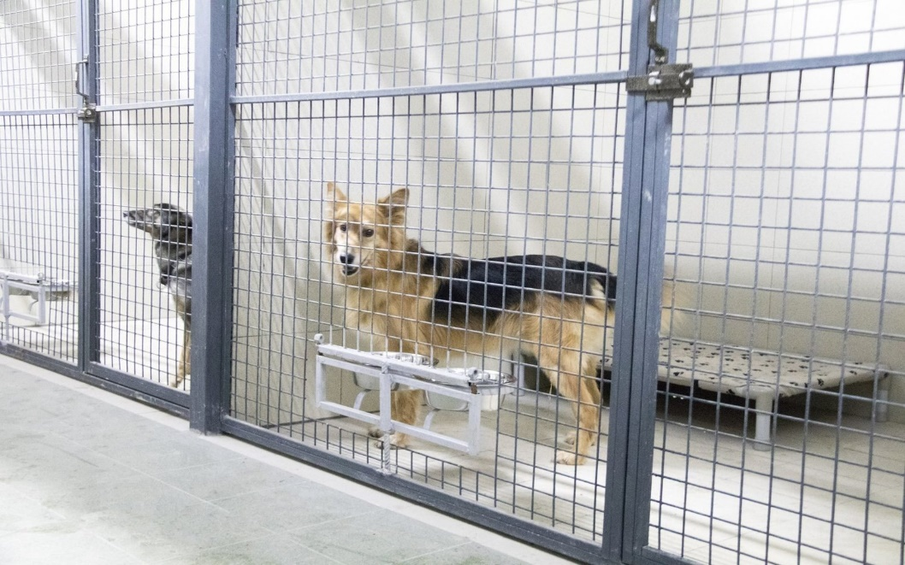
ПРИНЦИП ЕДИНОГО ЗДОРОВЬЯ
ПРОГРАММА ЗАЩИТЫ НАСЕЛЕНИЯ
ПОРЯДОК ОБРАЩЕНИЯ С ЖИВОТНЫМИ
БЕЗ ВЛАДЕЛЬЦА
ПРОТОКОЛ ОСВВ
ОТЛОВ
СТЕРИЛИЗАЦИЯ
ВАКЦИНАЦИЯ
ВЫБОРОЧНЫЙ ВОЗВРАТ

Slide 2


Slide 3
Бешенство и безнадзорные собаки. Принцип единого здоровья «One Health Approach» (1)
1988
ВОЗ провела раунд консультаций под названием «Консультации ВОЗ на тему экологии собак и контроля бешенства». Вывод – массовое уничтожение собак не способно решить проблему бешенства
1990
ВОЗ и Всемирное Общество Защиты Животных (ВОЗЖ) опубликовали совместную работу под названием «Методические рекомендации по контролю популяций собак» с предложением систематической стерилизации и вакцинации вместо уничтожения
1993
ВОЗЖ обратилась к индийской организации «Помощь Страдающим Животным» с предложением начать пилотный проект по стерилизации и вакцинации безнадзорных собак на ограниченной территории. Проект получает название ABC –Animal Birth Control (контроль воспроизводства животных)
2004
ВОЗ провело 1 раунд консультаций по контролю бешенства
Не существует никаких доказательств того, что само по себе изъятие собак (уничтожение) когда-либо имело значительное воздействие на плотность популяции собак или на распространение бешенства.
Начало
2010х
Введение в обиход термина «Принцип единого здоровья» (One Health Approach)
В это же время в русском языке название принципа переводится ка ОСВВ – отлов, стерилизация, вакцинация и возврат
ВОЗ провело 2 раунд консультаций по контролю бешенства:
«В то время, как массовые кампании по вакцинации собак неоднократно доказывали свою эффективность в борьбе с бешенством собак, не существует никаких данных доказывающих, существенное влияние безвозвратного изъятия собак на численность собак или на распространение вируса бешенства. Массовое уничтожение собак не должно являться составной частью стратегии по борьбе с распространением бешенства собак, т.к. массовое уничтожение собак не только не является эффективной мерой по борьбе с распространением вируса бешенства, но и может иметь контрпродуктивные последствия для программ вакцинации собак»
2013
Notes:
Перед тем как перейти к обзору стратегии борьбы с бешенством безнадзорных собак, хотелось бы немного рассказать об истории создания подхода «принцип единого здоровья»
До конца 80х годов прошлого века основной рекомендацией ВОЗ по борьбе с бешенством собак являлось следующее: вакцинация домашних собак и уничтожение безнадзорных. Однако, несмотря на иногда титанические усилия по уничтожению бездомных животных, ни численность этих самых животных, ни количество случаев бешенства собак и смертей людей не снижалось.
Имея на руках статистику и сомнения, эксперты ВОЗ решились на проведение долгосрочных экологических исследований популяций безнадзорных собак и уже в 1998 году провели первый мозговой штурм прошедший в виде конференции «Консультации ВОЗ на тему экологии собак и контроля бешенства». Основной вывод данной конференции был – массовое уничтожение собак не решает вопрос бешенства собак. Уже в 1990 году ВОЗ совместно с Всемирным Обществом Защиты Животных опубликовало методические рекомендации по контролю популяций собак с предложением вести систематическую стерилизацию и вакцинацию животных против бешенства вместо уничтожения.
В 1993 на основе этих рекомендаций в Индии была выбрана организация, осуществившая в дальнейшем пилотную программу по массовой стерилизации и вакцинации собак в г. Джайпур (Индия), программа получила название Контроль Рождаемости Животных (на аглийском ABC – animal birth control). Пилотный проект показал хорошие результаты по контролю бешенства и общей стабилизации численности безнадзорных животных, и в данный момент Индия полностью переключилась на этот метод.
В 2004 году ВОЗ проводит первый раунд консультаций по бешенству. И заявляет в итоговом документе что «Не существует никаких доказательств того, что само по себе изъятие собак (уничтожение) когда-либо имело значительное воздействие на плотность популяции собак или на распространение бешенства.»
В 2013 году ВОЗ проводит второй раунд консультаций на тему бешенства . Второй доклад выходит со следующей формулировкой: «В то время, как массовые кампании по вакцинации собак неоднократно доказывали свою эффективность в борьбе с бешенством собак, не существует никаких данных доказывающих, существенное влияние безвозвратного изъятия собак на численность собак или на распространение вируса бешенства. Массовое уничтожение собак не должно являться составной частью стратегии по борьбе с распространением бешенства собак, т.к. массовое уничтожение собак не только не является эффективной мерой по борьбе с распространением вируса бешенства, но и может иметь контрпродуктивные последствия для программ вакцинации собак»
В середине 2010х в обиход входит термин «Принцип единого здоровья» (One Health Approach) обозначающий метод контроля зоонозных заболеваний путем заботы о здоровье животных являющимися основными векторами зоонозов, а не путем массового уничтожения животных.

Slide 4
Бешенство и безнадзорные собаки. Принцип единого здоровья «One Health Approach» (2)
ВОЗ провело 3 раунд консультаций по контролю бешенства:
  Массовая вакцинация собак неоднократно доказывала свою эффективность по контролю бешенства собак, в то время как изъятие собак не снижает численность животных и не способно контролировать бешенство в долгосрочной перспективе. Следовательно массовое уничтожение собак не должно быть частью стратегии по борьбе с бешенством: оно не эффективно и может быть контрпродуктивно по отношению к программам вакцинации, особенно когда речь идет о свободно передвигающихся (безнадзорных) животных (стр 80).
  Гуманное регулирование численности собак является эффективным методом снижения скорости замещения собак и создает здоровую и устойчивую популяцию (Стр 90).
  Прошлая стратегия по уничтожению бешенства диких животных включала в себя снижение численности основного переносчика вируса путем массового уничтожения животных. Основой этой стратегии было убеждение о том, что бешенство зависит от плотности популяции переносчиков и растет пропорционально плотности переносчиков. Однако зависимость распространения бешенства диких животных может быть менее зависима от плотности популяции переносчиков, а следовательно снижение численности популяции может быть менее эффективным средством контроля или уничтожения заболевания. Данный вывод был сделан на основе наблюдений того, что широкомасштабные кампании по уничтожению диких плотоядных не смогли остановить распространение бешенства. Снижение численности основных переносчиков не рекомендовано как способ контроля распространения бешенства в дикой природе по гуманным, экономическим и экологическим соображениям (стр 102).
Апрель
2018
Notes:
Последний, третий раунд консультаций по контролю бешенства ВОЗ провело в Апреле 2018 года. Формулировки в отношении борьбы с бешенством собак остались более менее те же, но с небольшими уточнениями.
Конкретней к общему выводу о том что «Массовая вакцинация собак неоднократно доказывала свою эффективность по контролю бешенства собак, в то время как изъятие собак не снижает численность животных и не способно контролировать бешенство в долгосрочной перспективе. Следовательно массовое уничтожение собак не должно быть частью стратегии по борьбе с бешенством» было добавлено уточнение что «массовое уничтожение может быть контрпродуктивным способом по борьбе с бешенством особенно в тех случаях когда речь идет о свободно передвигающихся (в нашей терминологии «безнадзорных») собаках.
Также ВОЗ добавило положение о том, что гуманное регулирование (стерилизация и возврат) является эффективным методом снижения скорости замещения собак и создает здоровую и устойчивую популяцию
Кроме этого, ВОЗ добавило положение о том, что бешенство является менее зависимым от численности основных переносчиков чем ранее предполагалось, и о том что массовое уничтожение диких плотоядных не рекомендовано в качестве способа контроля распространения бешенства в дикой природе.

Slide 5



Slide 6
ОСВВ – ЭФФЕКТИВНАЯ МЕТОДИКА ПРЯМОГО КОНТРОЛЯ ЖИВОТНЫХ БЕЗ ВЛАДЕЛЬЦА (БЕЗНАДЗОРНЫХ СОБАК)
КОЭФФИЦИЕНТЫ ЭФФЕКТИВНОСТИ ОСВВ
Снижение численности безнадзорных собак
Снижение общего числа заявок на отлов
Снижение числа заявок на отлов щенков и агрессивных особей
Снижение числа укусов, наносимых безнадзорными собаками людям
Отсутствие бешенства собак
Постепенное снижение бюджетных затрат
ОТСУТСТВИЕ ПОЛОЖИТЕЛЬНЫХ ТРЕНДОВ В КОЭФФИЦИЕНТАХ ЭФФЕКТИВНОСТИ ОСВВ ИЛИ УХУДШЕНИЯ СИТУАЦИИ ОЗНАЧАЕТ:
Неисполнение комплексного подхода и рекомендаций по ведению ОСВВ
Саботаж программы Заказчиком (неправильное Техническое задание) или Исполнителем (неисполнение муниципального контракта)

Slide 7
Животные без владельца (Безнадзорные собаки)
Возможно ли полностью устранить БС с улиц российских городов? Нет. Т.к. массовое уничтожение не снижает численности собак, а в условиях РФ для их полного исчезновения с улиц необходимо устранить
  Фактор среды позволяющей выживать и размножаться уже бездомным и выброшенным животным (100% сбор и сжигание бытовых отходов, устранение открытых свалок, улучшение архитектурного облика)
  Фактор безответственного содержания (ввести обязательную регистрацию домашних собак и штрафы за сброс животных на улицы, законодательно ввести меры по ограничению воспроизводства собак – например в виде ограничений по срокам начала и окончания размножения собак, а также по количеству пометов в год на собаку)
Контроль бешенства – принцип Единого Здоровья. ОСВВ. Проведение мероприятий по стерилизации, вакцинации, мечению (чип и визуальное мечение) и выпуску безнадзорных неагрессивных собак (ОСВВ или принцип единого здоровья). Ведение базы данных выпущенных собак, подлежащих ревакцинации
Безвозвратное изъятие агрессивных и больных животных
Работа с населением для развития ответственного обращения с животными (информационные кампании по стерилизации и вакцинации, доступ людей к льготной стерилизации домашних собак)

Slide 8
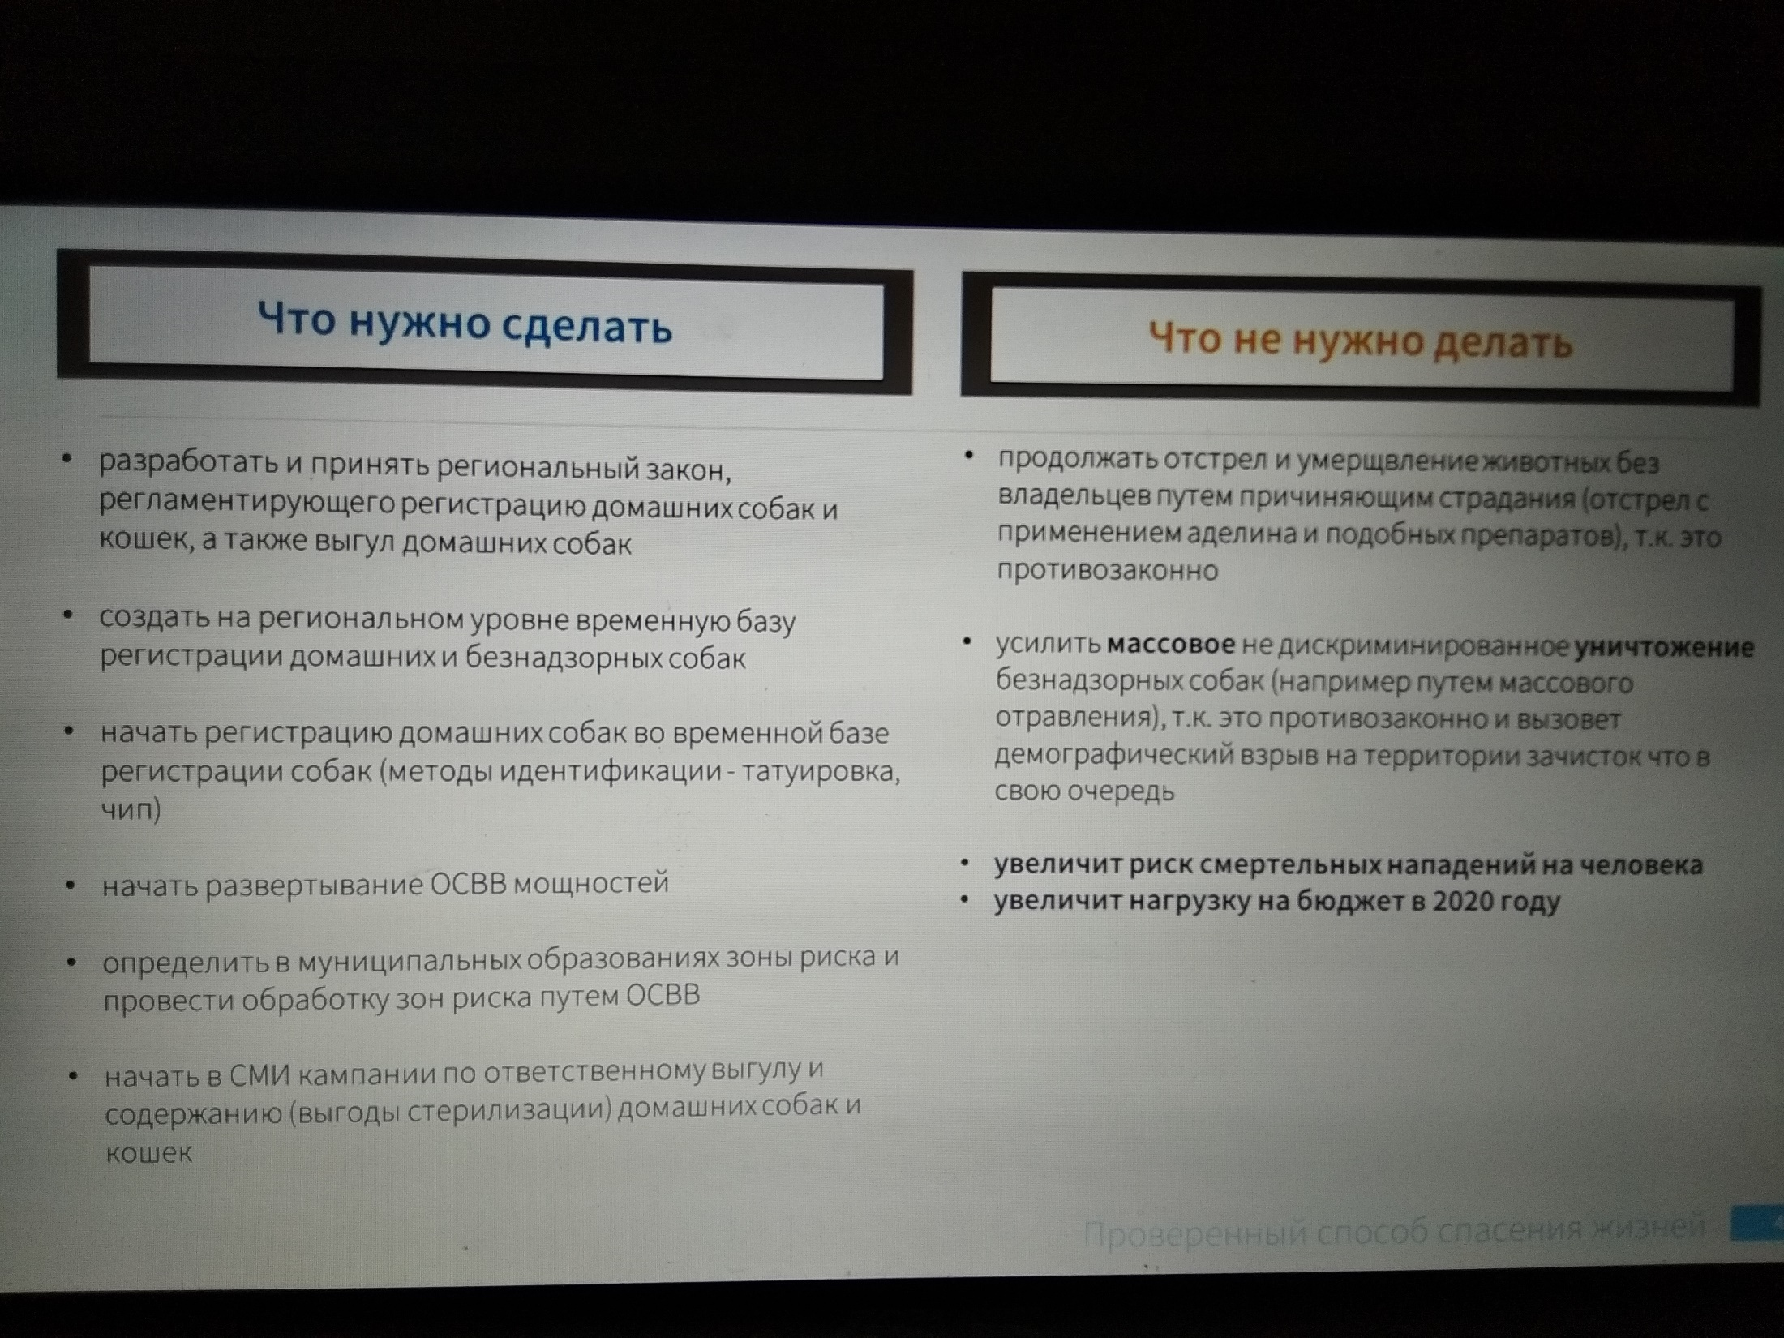

Slide 11
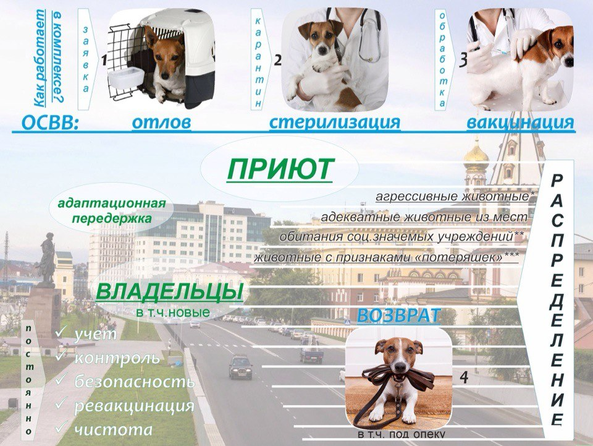

Slide 12
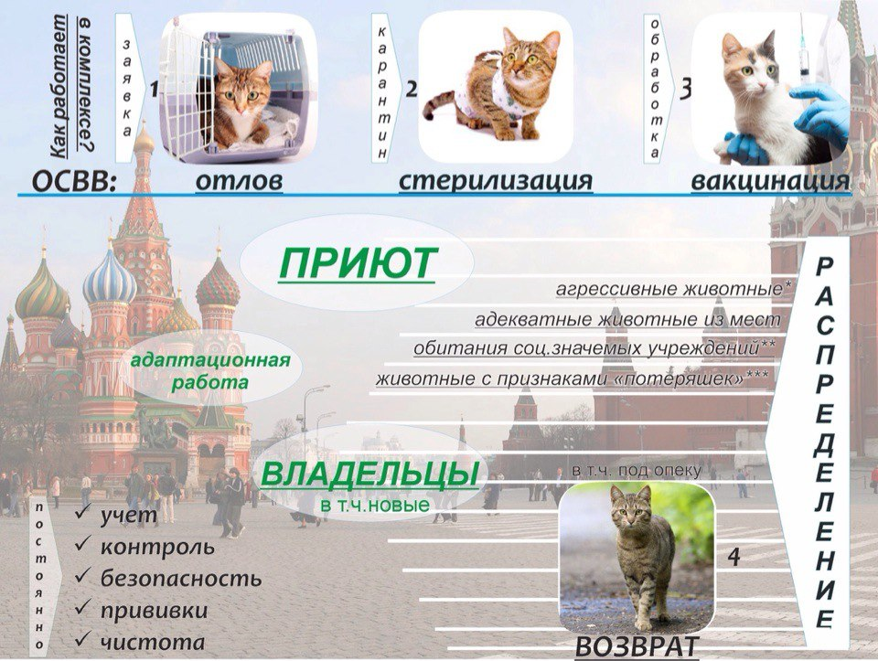

Slide 13
КРАТКО ОБ ОСВВ В ЗОНАХ РИСКА
ЗОНЫ РИСКА
Обширные территории с типом застройки, не предусматривающим постоянное проживание людей, но требующие охраны: гаражные кооперативы, стройки, промышленные зоны, рынки, туристические базы, территории НИИ и др.
ОСВВ В ЗОНАХ РИСКА
Безвозвратный отлов агрессивных и больных животных
Кастрация максимально возможного количества особей женского пола (желательно не менее 80%)
Вакцинация от бешенства не менее 70% общего количества безнадзорных животных для создания стадного иммунитета
Учет и визуальная маркировка животных, «обработанных» по ОСВВ и выпущенных обратно в среду обитания (чипирование, биркование, внесение в региональную базу данных с датами обработки и последующей информацией о ревакцинации)

Slide 14
Протокол ОСВВ является буфером между зараженными животными и городом, он защищает городскую среду от бешенства. Также по этому протоколу при кастрации сильно снижается уровень агрессии собак, и в результате в городскую среду возвращаются вакцинированные и кастрированные животные, что препятствует появлению в городе новых безнадзорных животных.

Slide 15
Неизбежное присутствие БС
и емкость среды обитания
Емкость среды обитания – максимальное количество животных, которых среда может поддерживать и обеспечивать пищей, укрытием, водой.
Постороннее воздействие на собак – уничтожение, отлов без возврата, вспышка заболеваний и т.п., резко уменьшающее количество взрослых животных в популяции, влечет за собой «демографический взрыв» - рост количества щенков в помете, рост их выживаемости, приток животных из соседних районов, улучшение выживаемости недавно выброшенных собак.
Рост численности будет продолжаться, пока не достигнет показателя «емкости» данной среды обитания – т.е. пока среда не заполнится бездомными животными.
Данная ситуация называется «неизбежное присутствие БС»

Slide 16
КАКИЕ ОНИ – БЕЗДОМНЫЕ СОБАКИ
Обычно выделяют 4 поведенческие группы.
1. Потерявшиеся и брошенные домашние собаки. В большинстве своем они не приспособлены жить на улице и добывать себе корм. Это - собаки ручные, которым после кастрации и вакцинации, ищут новый дом или место в приюте.
2. Так называемые – «опекунские собаки», т.е. собаки «при»: при каком – то объекте, садоводстве, предприятии, гараже, стоянке и т.д. Это – самая распространенная группа. Они зависят от людей, которые их подкармливают, поэтому подходят близко, их можно погладить, они ласкаются и попрошайничают, не проявляя агрессии. Предпочитают жить самостоятельно и редко могут привыкнуть жить в человеческом жилье и не сбегать.

Slide 17
3. Неручные, одичавшие в поколениях собаки – собаки, которые сбегают и прячутся при приближении человека. Для поимки таких собак надо быть хорошим ловцом, но даже опытный ловец часто вынужден сделать несколько попыток и потратить ни один день, порой и месяц на отлов, используя разные приемы, т.к. они не подходят ближе 15-25 метров и не выпускают нас из поля зрения. Для природы эта группа – важная, т.к. именно такие собаки являются «санитарами». Очень важно кастрировать именно эту – трудную группу, чтобы ее численность не была слишком велика, но присутствовала.
4. Парии – совсем одичавшие собаки, которых, однако, не следует путать с видами диких животных, таких как енотовидная собака или не обитающая у нас – собака динго. Считается, что эта группа в России не представлена.

Slide 18
Методы вакцинации безнадзорных собак
  Парентерально – разовое введение вакцин одобренных ВОЗ (желательно чтобы вакцина обеспечивала иммунный ответ до 3 лет)
  Парентерально с помощью летающих шприцов
  Перорально – ВОЗ протестировало и одобрило ряд вакцин для применения в собаках. Вакцины обладают низкой вирулентностью для других видов животных и не выделяются со слюной после попадания вакцины в организм животного. Не сертифицированы в РФ. ВОЗ имеет методичку по способам пероральной вакцинации собак.
Статус животного | Де факто хозяйские | Опекунские | Безнадзорные
Места обитания | Гаражи, автобазы, стройки и прочее | Безнадзорные животные, имеющие постоянных опекунов, обеспечивающих едой, минимальным контролем и ветеринарным уходом | Животные не имеющие стабильных опекунов, живущие в лесных массивах, парках и др.
Метод повторной вакцинации Доступ к животным Кто осуществляет вакцинацию | Парентерально Доступ к животным через администрацию предприятий и местных служащих Вакцинация работниками ветслужб | Парентерально Доступ к животным через опекунов Вакцинация работниками ветслужб | Парентерально летающим шприцом Вакцинация ловцами собак Перорально (в случае сертификации вакцин рекомендованных ВОЗ) Вакцинация работниками ветслужб
Notes:
Вакцинацию безнадзорных собак нужно проводить во время процедуры стерилизации для сук . Вакцинацию для кобелей и ревакцинацию можно проводить различными методами в зависимости от степени их зависимости от человека. Парентерально с помощью нормального шприца для де факто хозяйских собак в гаражах и других пром зонах, а также для опекунских животных и парентерально с помощью летающего дротика для диких животных.
В последнем случае к ревакцинации можно привлекать ловцов собак.
Диких собак также можно вакцинировать перорально. ВОЗ протестировало и выделило несколько безопасных пероральных вакцин, которые можно использовать для вакцинации собак в населенных пунктах. Данные вакцины обладают низкой вирулентностью для других видов животных (в размере до 10 доз не вызывают бешенство у грызунов и других млекопитающих), а также не выделяются со слюной. В данный момент в США идет тестирование новой пероральной вакцины от бешенства, имеющей в своем составе лишь оболочку от вируса бешенства, а не его фрагменты и не обладающей вирулентностью для млекопитающих.

Slide 19
Бешенство и домашние собаки
Цель – вакцинация 80% популяции домашних собак
Обозначение проблемы | Описание проблемы | Пути решения проблемы
Низкая готовность населения | Население не понимает зачем и как правильно проводить вакцинацию домашних собак, уклоняется от вакцинации. | Кампании по разъяснению необходимости правильной вакцинации собак (и других домашних животных) Штрафы за уклонение от вакцинации
Низкая эффективность ветеринарного надзора | Отсутствие сведений о количестве домашних собак, как следствие отсутствия обязательной регистрации собак. Регистрация собак не ведется т.к. не ясно соответствует ли положение об обязательной регистрации законодательной базе РФ, кто и как должен взять на себя реализацию регистрации собак. Неясно какова рабочая схема регистрации. Неисполнение населением Санитарных правил СП 3.1.096-96, Ветеринарных правил ВП 13.3.1103-96 доставлять принадлежащих им собак и кошек в сроки, устанавливаемые местной администрацией по представлению главного государственного ветеринарного инспектора района (города), в ветеринарные лечебно-профилактические учреждения для осмотра, диагностических исследований и предохранительных прививок антирабической вакцины; регистрировать принадлежащих им собак в порядке, устанавливаемом местной администрацией | Работа на региональном уровне по существующим правилам: исполнение Санитарных правил СП 3.1.096-96, Ветеринарных правил ВП 13.3.1103-96, часть 4 Содействие в принятии федерального законодательства, включающего обязательную регистрацию собак и вакцинацию их от бешенства Разработка схемы регистрации домашних собак и создание базы данных для учета прохождения обязательной вакцинации.
Notes:
Итак, как уже было сказано, для предотвращения бешенства необходимо вакцинировать 80% популяции собак. В том числе и домашних собак. Как возможно достичь этой цифры, если население порой саботирует вакцинацию – не просто не приводит животных на плановую иммунизацию, но и зачастую активно сопротивляется- например, не открывает дверь притворяясь что «нас никого нет дома» ?
Конкретно с низкой готовностью населения возможно бороться путем проведения информационных кампаний об опасности бешенства. Хочу отдельно указать, что информационная кампания это не просто одна статья в местной газете, это массированное распространение информации по различным каналам – телевидение, газеты, интернет, адресная реклама. Кроме разъяснений населению о необходимости вакцинации, не менее важно еще и налагать на уклонистов штрафы. Потому как общеизвестная истина гласит что «С помощью револьвера и доброго слова можно добиться гораздо большего, чем с помощью одного только доброго слова.» (Аль Капоне)
Но может ли регион самостоятельно ввести штрафы за уклонение от вакцинации? Да. Нормативная база Санитарных и ветеринарных правил обязывает граждан доставлять собак и кошек на вакцинацию, а также регистрировать их. За уклонение от исполнения правил вполне возможно ввести штрафы на местном уровне в соответствии с законом о передаче полномочий.
Хотя конечно чтобы у органов местного самоуправления не возникало вопросов правомочны ли их действия по наложению штрафов, идеальным вариантом было бы изменение законодательной базы на федеральном уровне. Для того чтобы это изменение наконец-то случилось регионы должны также проявить определенную активность и дать знать федеральному центру что вопрос уже не просто назрел, а давно перезрел.
Если регион решит вести эффективный контроль численности домашних собак и их иммунизационного статуса, возникнет необходимость создания процессов контроля – кто, что делает, как осуществляется контроль, куда заносить сведения о животных.

Slide 20
СКОЛЬКО ЖДАТЬ
Кастрация как путь к снижению численности бездомных животных, прежде всего, собак, занимает 5-7 лет, после чего наступает резкий перелом в численности популяции, и бездомных собак становится мало.
ВЫВОД
У людей есть выбор.
1. Убивать безнадзорных животных и увеличивать количество бездомных собак в разы.
2. Отпустить ситуацию и ничего не делать. Тогда любая популяция начнет «саморегулироваться», и ситуация не ухудшится. Это доказывают биологи.
3. Кастрировать безнадзорных животных и возвращать после этого «исходно рожденных на улице», в их прежнюю биологическую нишу, тем самым, снижая численность популяции до минимума. При этом мы сохраним свое право на жизнь в гуманном обществе.

